Slide 1
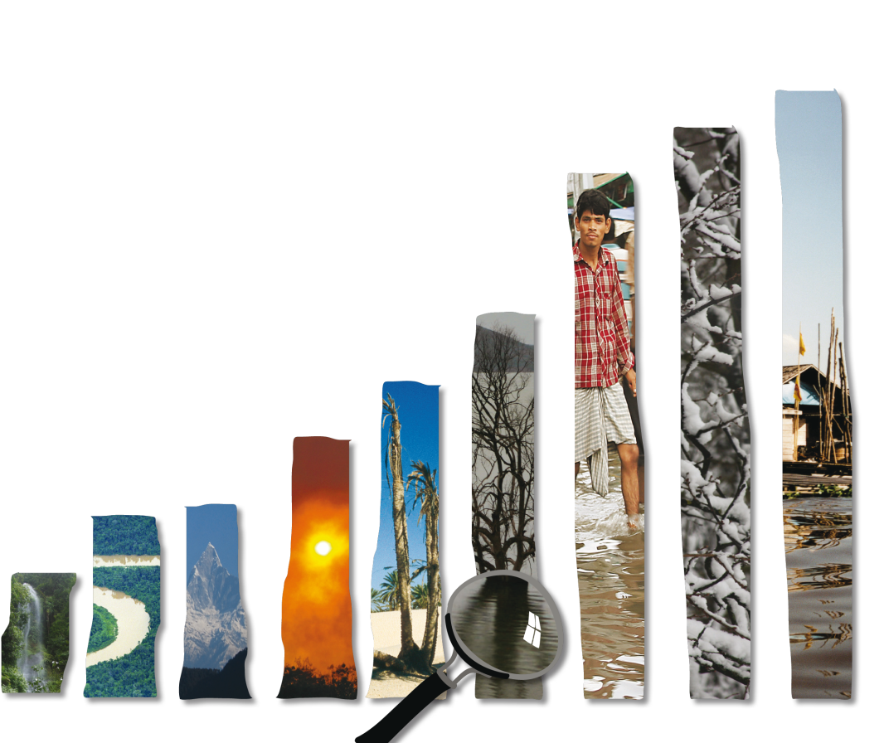
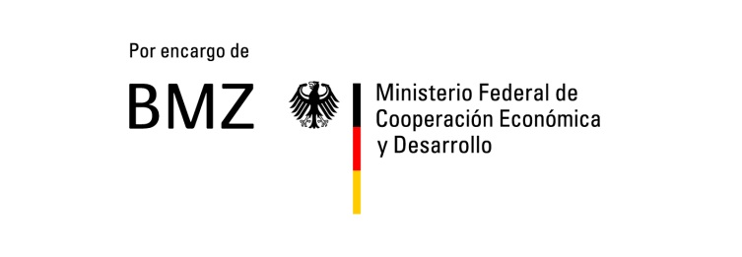
Cambio climático y adaptación al cambio climático
Una introducción equipo capacitador:
XX
XX
‘fecha’

Slide 2

Nota de impresión
Integrando la adaptación al cambio climático en la planificación del desarrollo
GIZ, en su calidad de empresa federal, apoya al Gobierno Alemán en el alcance de sus objetivos en el campo de la cooperación internacional para el desarrollo sostenible.
Publicado por:
Deutsche Gesellschaft für
Internationale Zusammenarbeit (GIZ) GmbH
Dag-Hammarskjöld-Weg 1-5
65760 Eschborn, Alemania
Telf: +49 61 96 79-0
Fax: +49 61 96 79-1115
E climate@giz.de
I www.giz.de
Programa de la Protección Climática de GIZ
Responsable
Ilona Porsché, GIZ; Michael Scholze, GIZ
Autores
Jennifer Frankel-Reed, Barbara Fröde-Thierfelder, Ilona Porsché
Contribuciones de
Alfred Eberhardt, Mark Svendsen, Lea Herberg, Martin Baumgart,
Udo Höggel, Michael Scholze, Alexander Fröde, Nana Künkel, miembros del Task Team de Cambio Climático y Cooperación para el Desarrollo de la OCDE
Coordinación
Ilona Porsché, Barbara Fröde-Thierfelder
Crédito de fotografías
© GIZ/Programa de Protección del Clima y Claudia Altmann,
Dirk Ostermeier, Florian Kopp, Georg Buchholz, Ira Olaleye,
Jörg Böthling, Manuel Hauptmann, Markus Kirchgessner,
Michael Gajo, Michael Netzhammer, Nicole Herzog, Peter Korneffel, Richard Lord, Robert Heine, Rüdiger Behrens, Ulrich Scholz,
Ursula Meissner, Uwe Rau
Diseño
Ira Olaleye
Los artículos escritos por los autores nombrados no necesariamente representan las opiniones de los editores.
Julio 2011
Traducción
La versión original de este material de capacitación se publicó en idioma inglés (“Integrating Climate Change Adaptation into Development Planning”). Está disponible en este enlace.
La traducción al español fue realizada por HELVETAS Swiss Intercooperation – PERÚ, y financiada por el Programa de Desarrollo Agropecuario Sustentable (PROAGRO, GIZ - Bolivia, Cooperación Suecia / Alemania) y el Programa Regional Amazonía (BMZ-DGIS-OTCA) – Brasil.
Notes:
2
2
Términos de uso
Este material de capacitación es propiedad de la GIZ. No se puede alterar esta diapositiva, añadir o borrar ninguna parte de su contenido ni cambiar las diapositivas maestras. El logo de la GIZ no podrá ser removido o cambiado de lugar y ningún otro logo o información podrá ser ubicado en las áreas de encabezado o pie de págica de las diapositivas maestras. Antes de añadir cualquier información a este material de capacitación, por favor contactar a climate@giz.de.

Slide 3

Resumen
Cambio climático
  Efecto invernadero
  Emisiones
  Escenarios
  Impactos del cambio climático
  Preocupaciones para el desarrollo
Adaptación al cambio climático
  Definición
  Costos
  Operacionalización de la adaptación

Slide 4

Cambio climático

Slide 5
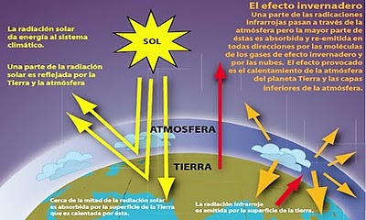
Fuente: Cambio Climático 2007. Las bases científicas . IPCC Grupo de Trabajo 1.
Notes:
Mensaje:
El efecto invernadero es un fenómeno natural sin el cual no habría vida en la Tierra.

Slide 6
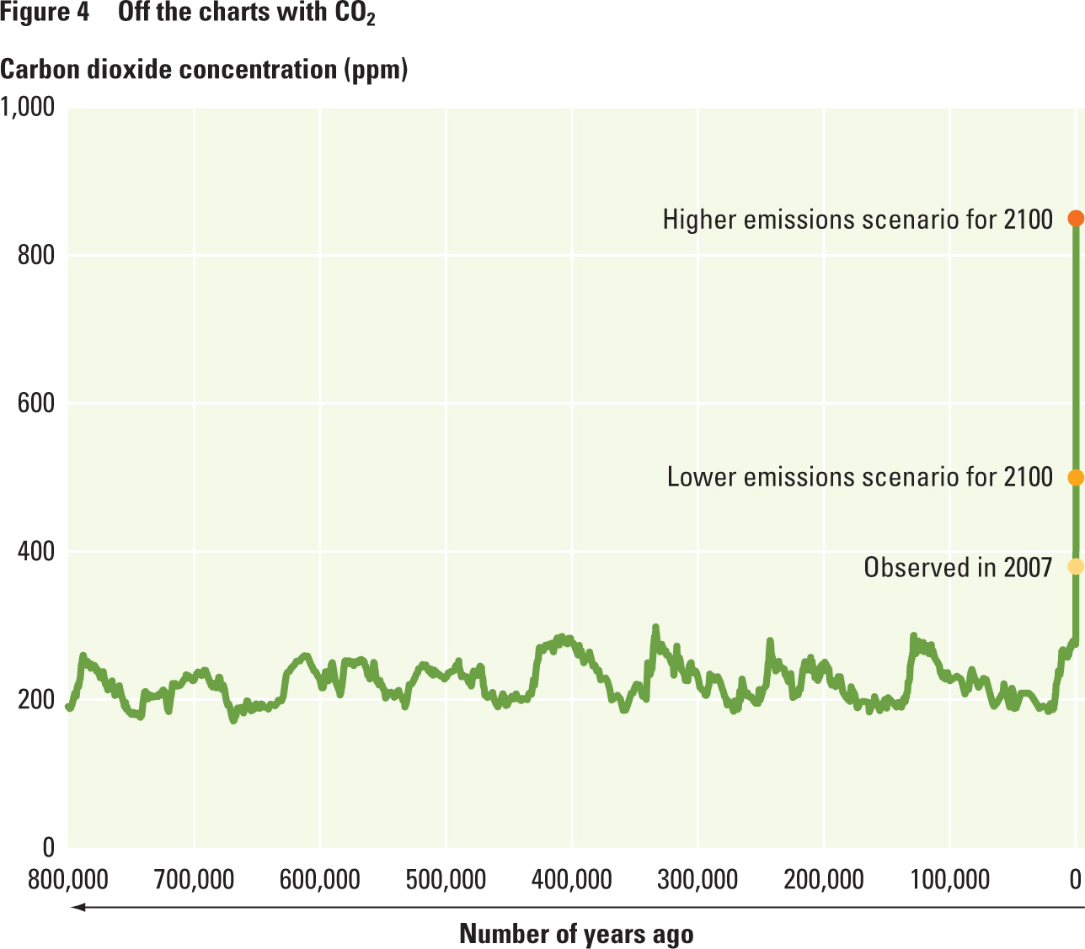
Concentración de CO₂ en el tiempo
Concentración de dióxido de carbono (ppm)
Escenario de altas emisiones para el 2100
Oct 2010: 388 ppm
Escenario de bajas emisiones para el 2100
Observado al 2007
Número de años
World Development report 2010. p 4
Notes:
Mensaje:
Han habido cambios en la concentración de CO₂ en los últimos 800 000 años. Sin embargo, el cambio dentro de los últimos cien años ha superado a cualquier cambio anterior.

Slide 7
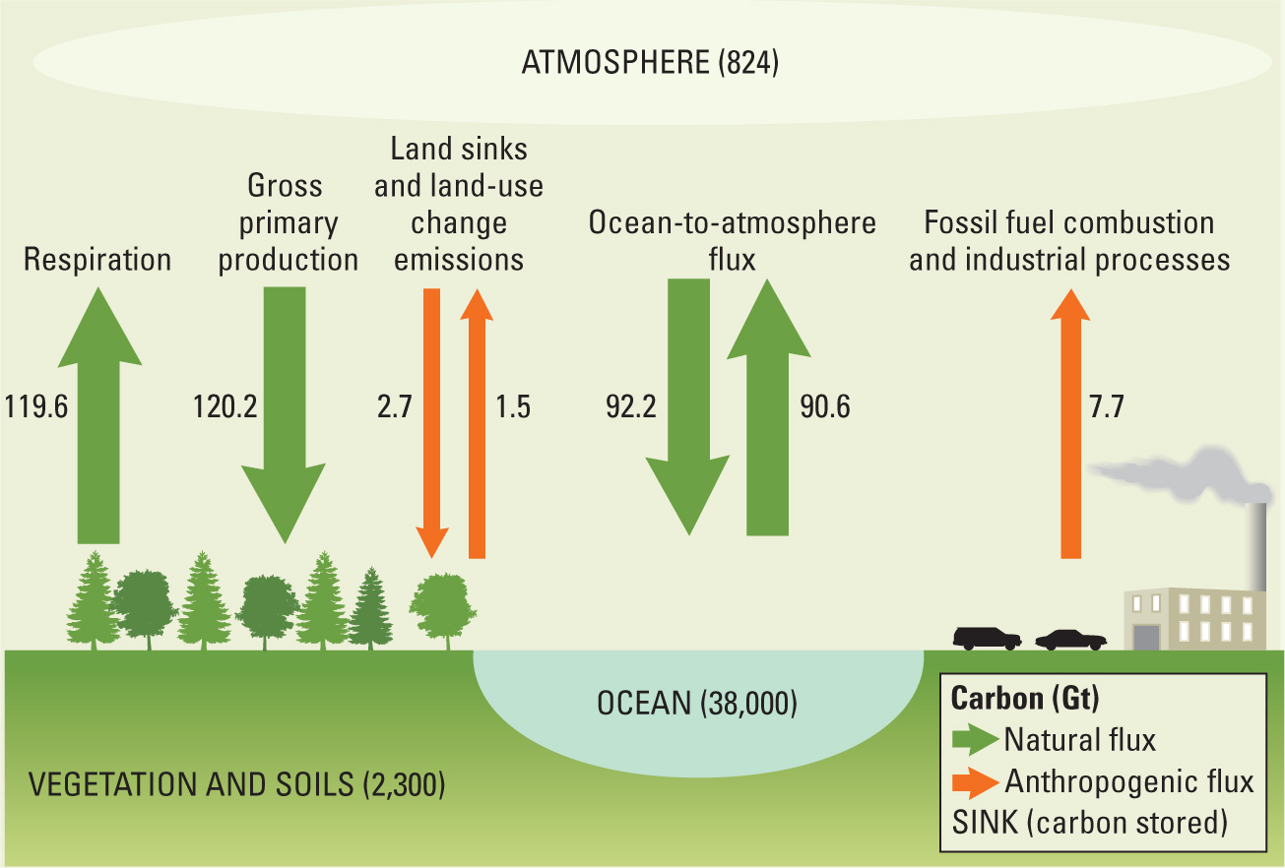
Ciclo del carbono: reservas y flujos
Atmósfera 824
Sumideros y emisiones por cambio de uso de suelos
Producción primaria neta
Flujo Océano - Atmósfera
Quema de combustible fósil y procesos industriales
Respiración
Océano 38 000
Carbono (Gt)
Flujo Natural
Flujo Antropogénico
SINK (carbono almacenado)
Vegetación y suelos (2300)
Fuente: World Development report. 2010. Focus A: The science of climate change. Adaptado del IPCC. 2007
Notes:
Mensaje:
A través de los cambios en el uso de tierra y la quema de combustibles fósiles, el ciclo natural del carbono ha sido interrumpido; conllevando a más emisiones de gases de efecto invernadero; el efecto de esta elevación de gases origina el calentamiento global y a la vez de impactos significativos en el bienestar humano, la sostenibilidad ecológica así como en las actividades económicas.

Slide 8
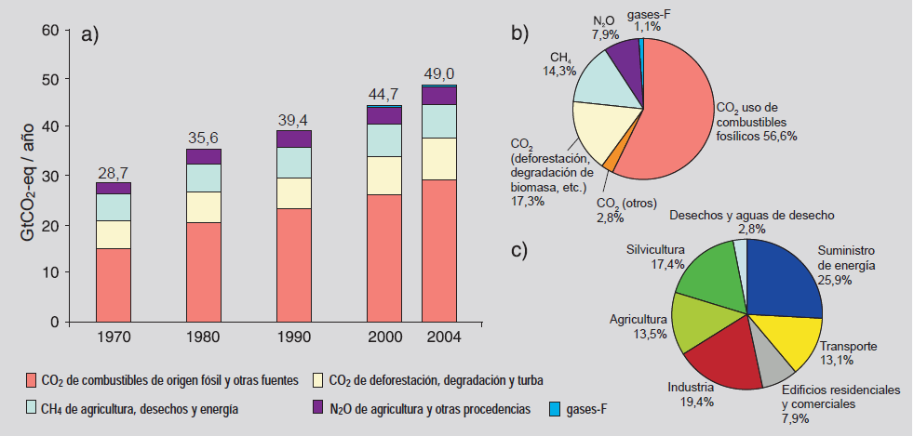
Emisiones de Gases de Efecto Invervenadero: composición
Fuente: Cambio Climático 2007. Informe de Síntesis 2007. IPCC. Ginebra
Notes:
Hay varios GEI, los que son calculados en CO₂ equivalente
Dióxido de carbono (CO₂) = 1
Metano (CH₄) = 21
Oxído nitroso (N₂O) = 310
Hidrofluorocarbonados (HFC)-134a = 1,300
(usados en fuentes móviles de aire acondicionado)

Slide 9
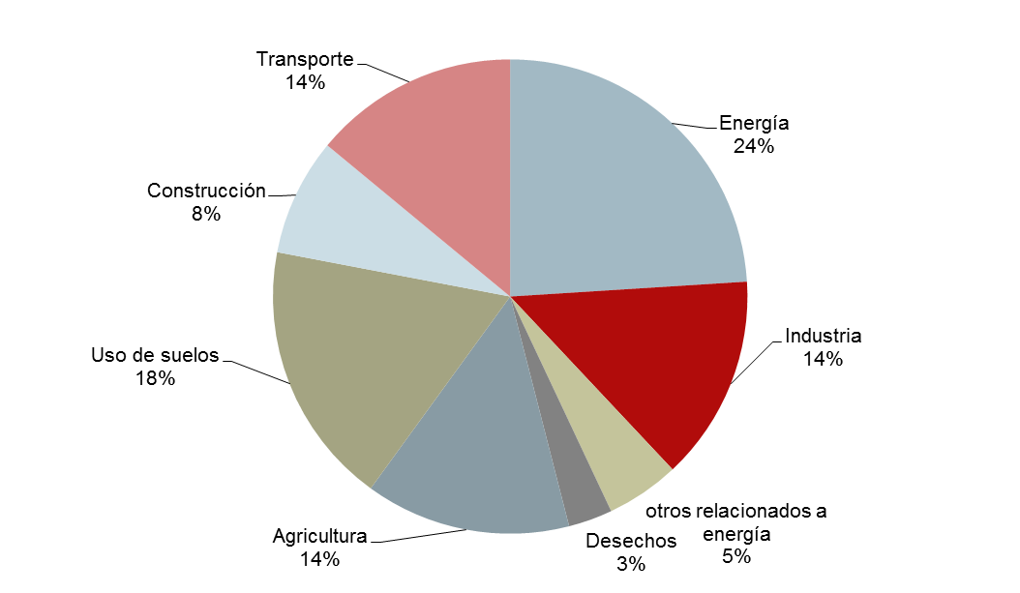
Emisiones de gases de efecto invernadero por sector
Total de emisiones al 2000: 42Gt CO2e
Fuente: Stern, N. 2006. The Economics of Climate Change. Banco Mundial. 2009. Cuidando el archivo

Slide 10
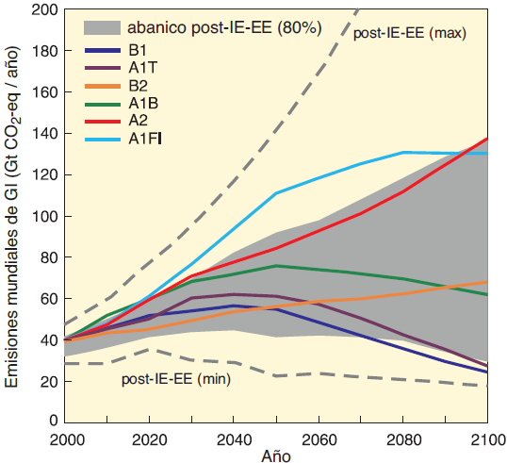
Tratando de mirar al futuro
Escenarios de emisiones
A2 – Mundo heterogéneo, alta población, lento desarrollo económico y cambio tecnológico
A1T – desarrollo muy intensivo, pico de crecimiento poblacional a mitad de siglo
A1T nuevas tecnologías con uso de combustible no fósil
A1Fl oferta intensiva de combustible fósil
B1 – misma población que en A1, cambios rápidos en la estructuras económicas hacia una de servicios y economía de información, introducción de tecnologías limpias y eficiente en recursos
Fuente: Cambio Climático 2007. Informe de Síntesis 2007. IPCC. Ginebra, adaptado por CDE
Notes:
Llama la atención de los participantes hacia las amplias diferencias entre escenarios
Escenario= Es una representación plausible de futuras emisiones de substancias que son potencialmente radiactivas (p.ej. Gases de efecto invernadero, aerosoles), están basados en supuestos coherentes e internamente consistentes de las fuerzas determinantes (tales como crecimiento demográfico y socioeconómico, cambio tecnológico) y sus relaciones claves (IPCC 2007).
Informe Especial de Escenarios de Emisiones (SRES, por sus siglas en inglés) = publicado en el 2001 (3er IPCC Informe especial )
Los escenarios SRES fueron también usado en el cuarto reporte especial del IPCC en el 2007, y han sido sujetos a discusión sobre si que con el crecimiento de las emisiones desde el año 2000 estos escenarios son ya obsoletos.
» Para más información sobre escenarios ver el Glosario del Manual de Capacitación.
El cambio climático y el desarrollo están integralmente vinculados. El desarrollo (basado en el uso de combustibles fósiles) es un driver de las emisiones de GEI que causan el cambio climático, los impactos/resultados del cambio climático afectan las oportunidades de desarrollo, y resolver el cambio requiere un cambio en las vías y métodos del desarrollo.
Las emisiones son principalmente por consumo de electricidad, calefacción, transporte, manufactura, producción industrial, y agricultura. Reducir estas emisiones requiere de mejoras de la eficiencia, energía renovable, planificación del transporte y gestión de la agricultura y las tierras.

Slide 11
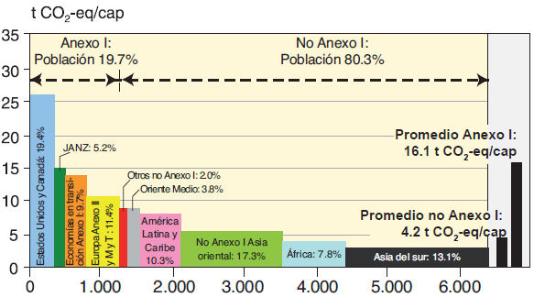
Emisiones de Gases de efecto invernadero por región (2004)
Fuente: Cambio Climático 2007. Informe de Síntesis 2007. IPCC. Ginebra
Notes:
Con esta diapositiva, puedes iniciar la discusión sobre ‘justicia del cambio climático’, el principio de ‘el que contamina paga’; también resaltar que países con alto consumo y poca población (EE.UU., Canadá) emiten casi la misma cantidad que países con limitado consumo y alta población (Sur Asiático).

Slide 12
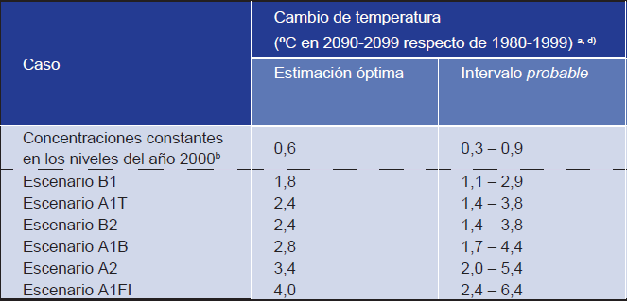
Ejemplo:
Cambios Proyectados en la temperatura – escenario
Fuente: Cambio Climático 2007. Informe de Síntesis 2007. IPCC. Ginebra

Slide 13
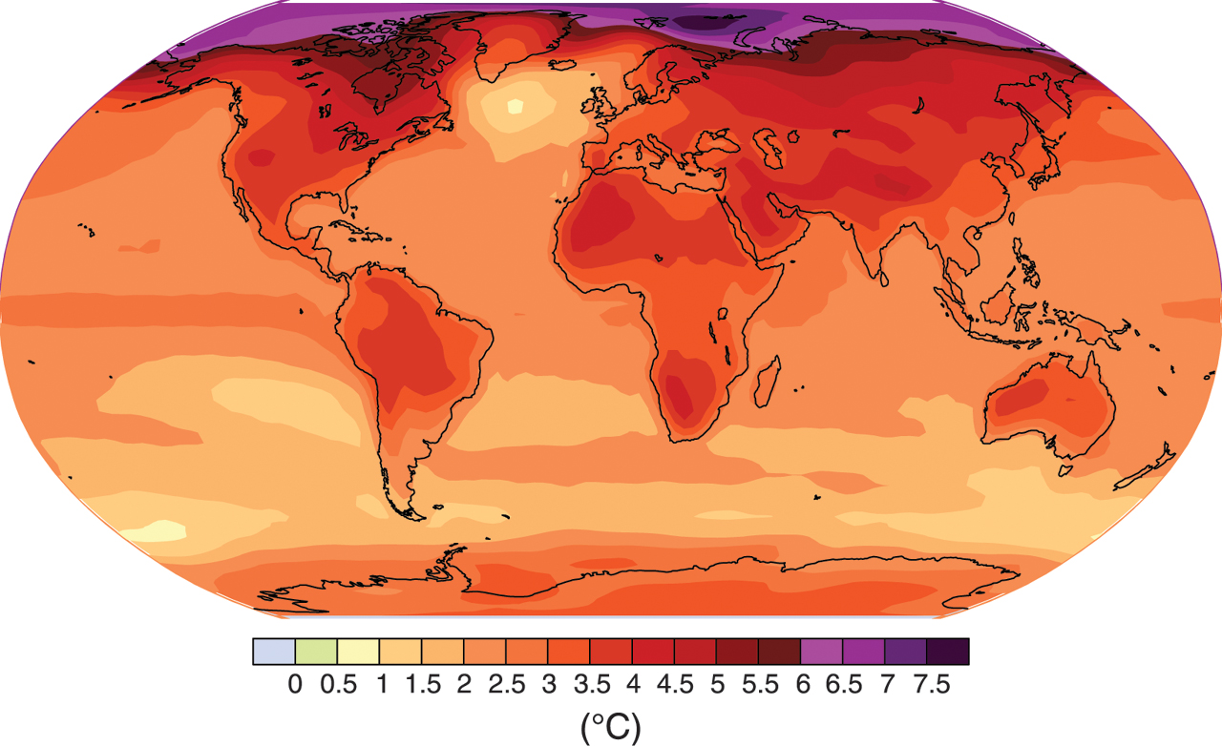
Ejemplo:
Cambios proyectados en la temperatura – distribución espacial
Al 2090; periodo de referencia: 1980 – 1999
Fuente: Cambio Climático 2007. Informe de Síntesis 2007. IPCC. Ginebra
Notes:
Resalta la distribución desigual del impacto

Slide 14
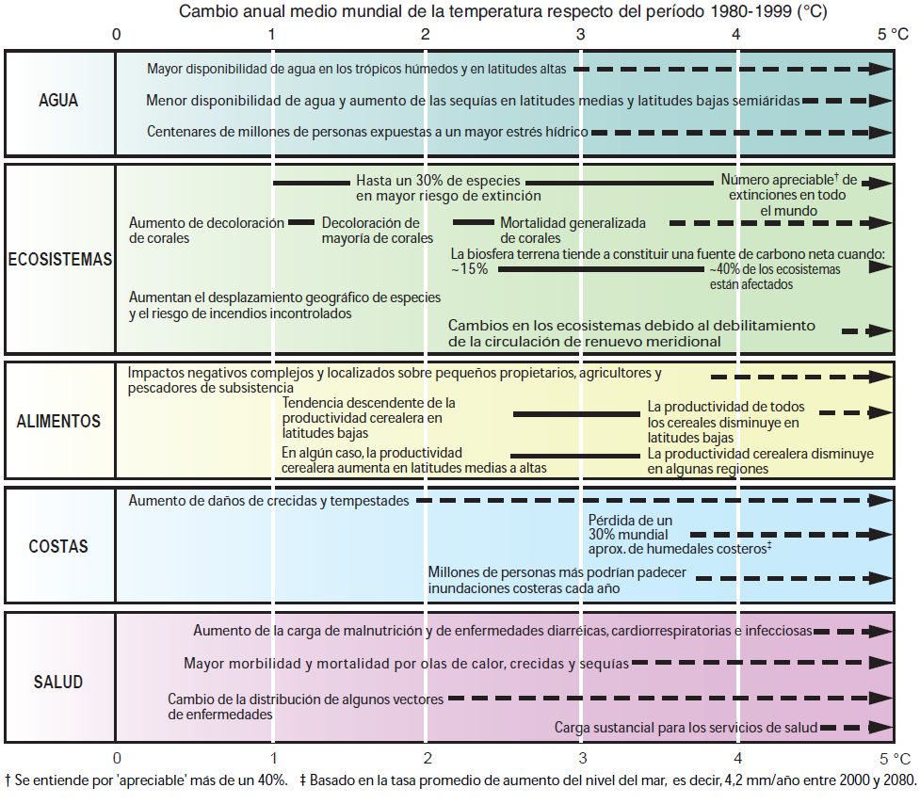
Impacto proyectado en el bienestar humano
2 °C
Fuente: Cambio Climático 2007. Informe de Síntesis 2007. IPCC. Ginebra
Notes:
Los impactos del cambio climático ponen en peligro los insumos para el desarrollo y la capacidad de la gente para beneficiarse de y mantener las ganancias del desarrollo.
El cambio climático presenta riesgos a frentes básicos de la reducción de probreza como:
Agua limpia y saneamiento
Seguridad alimentaria
Infraestructura y desarrollo económico
Salud
Equidad de género
Recursos naturales, etc.
El IPCC proyecta que 1.1 -3.2 miles de millones de personas puden estar en riesgos de presiones climática en el 2080s. (AR4, WGII, cap 3, pag. 194) .
Se espera que las pérdidas económicas y humanas por desasres se eleve.
El cambio climático presenta una amenaza para cumplir con las Metas del Milenio, y las amenazas para retener en la pobreza a millones de personas si es que se realizan esfuerzos para la prevensión.
Los medios de vida productivos y acceso a servicios sociales.

Slide 15
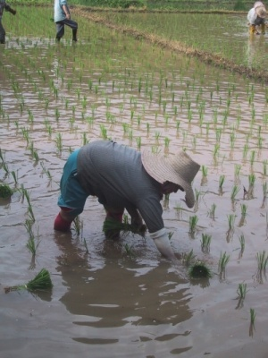
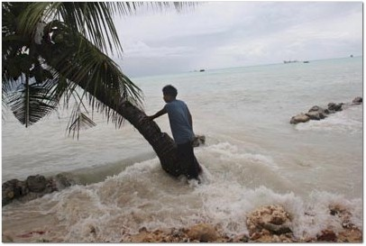
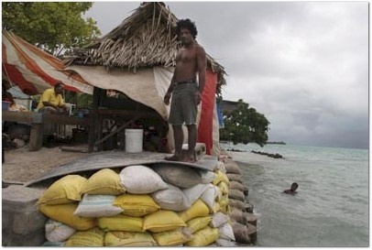
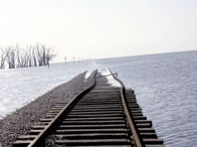
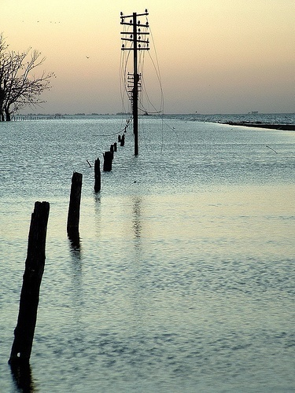
Ejemplo:
Cambio climático y las preocupaciones sobre el desarrollo (1)
Tailandia
Kiribati
Argentina
Fuente: WWF Climate Witness: www.panda.org/about_our_earth/aboutcc/problems/people_at_risk/personal_stories
Notes:
El cambio climático es una preocupación ahora tanto como en el futuro. Algunos ejemplos:
(Estas historias hacen parte del proyecto llamado “Climate Witness”)
Tailandia
‘ En Tailandia, ya no podemos predecir el clima. Normalmente, el invierno comienza a mediados del Noviembre, pero ahora comienza recién en Diciembre o Enero. Se podría decir que ya no hay invierno. Las temperaturas en verano también han aumentado. Acá es realmente caliente y se está poniendo más caliente aún.
La estación de lluvias se ha vuelto más larga, a menudo prolongándose a los meses de verano. Con lluvias más intensas.’
Kiribati
‘El nivel del mar continúa elevándose en Kiribati, el agua de mar afecta la calidad de las aguas en los pozos, inundaciones en parches de taro, jardines, y pone presiones en plantas y árboles que son tan importantes para nuestra vida y cultura. Los árboles de pantano que son usados para la construcción de casas, medicina, alimento y vestido, están muriendo debido al agua de mar.
Argentina
‘En años recientes, las lluvias han incrementado. La laguna Picasa solía cubrir 10,000 hectáreas pero para el 2024, debe haber triplicado su áreas’
La laguna continuó creciendo hasta que inundó nuestros campos, hogares y cultivos. El agua se llevó lo que siempre había caracterizado esta región: agricultura y ganadería. La carretera a Chile y nuestras vías de tren están todavía inundadas y la laguna tienes que ser evadida mediante una calzada o vía improvisada.

Slide 16

Ejemplo:
Cambio climático y preocupaciones sobre el desarrollo (2)
Tailandia
Kiribati
Argentina
Fuente: WWF Climate Witness: www.panda.org/about_our_earth/aboutcc/problems/people_at_risk/personal_stories
Notes:
El cambio climático presenta amenazas sobre muchos de los componentes fundamentales del desarrollo sostenible:
Medios de vida
Producción agrícola
Prevención de desastres
Seguridad de los recursos y los asentamientos
Transporte e infraestructura
Acceso y conectividad a servicios públicos
Cultura y tradición
En muchos países, los sectores primarios económicos están en riesgos ya que sus recursos están afectados por e cambio climático. Por ejemplo, la población de peces está disminuyendo en la costa de Namibia, Angola y Sudáfrica ya que la corriente de Benguela cambia. En otras regiones, la pérdida fríos inviernos crea condiciones para que las pestes se desarrollen bien. En Estados Unidos y Canadá los árboles de pino muertos debido a los escarabajos presentan una seria preocupación para la vida salvaje (sin mencionar los problemas con las ganancias y a nivel ecológico).
La gestión transfronteriza de recursos se está volviendo una preocupación de seguridad nacional y prevención de crisis humanitarias: por ejemplo, la asignación de agua en la cuenca del Nilo, y la gestión de inundaciones y migración estacional en los deltas del Mekong y Ganges, Brahmaputra y Meghna en el sureste y sur del Asia. La cooperación de muchos países será esencial pero a la vez un reto.
El cambio climático también trae algunas oportunidades positivas para el aprendizaje
Algunas áreas pueden tener condiciones mejoradas para la agricultura o las condiciones climáticas en el futuro pueden apoyar a cambiar a cultivos de mayores ingresos.
En altas latitudes las condiciones climáticas pueden volverse más favorables, por ejemplo, inviernos más calientes, y menor demanda de calefacción.
Financiamiento nuevo y adicional para actividades de desarrollo resilientes al clima se ha elevado, incluyendo inversiones en la capacidad científica para países en desarrollo.

Slide 17
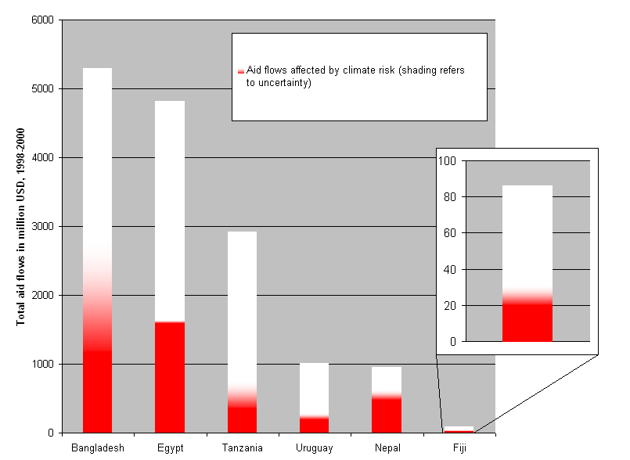
Ejemplo:
Cambio climático y preocupaciones sobre el desarrollo (3)
~30 – 60% de la Ayuda Oficial para el Desarrollo
potencialmente afectado por el cambio climático
Total aid flows in millions USD, 1998-2000
Flujos de cooperación afectados por el cc (la zona sombreada es la incertidumbre)
Aid flows affected by climate risk in red
Shaded areas indicate uncertainty.
Flujo total de la ayuda en millones (US$) 1988 - 2000
Fiji
Egipto
Bangladesh Egypt Tanzania Uruguay Nepal Fiji
Fuente: OECD, Bridge Over Troubled Waters (2005)

Slide 18

Adaptación al cambio climático

Slide 19
Definiendo Adaptación
Ajustes en los sistemas humanos y naturales, en respuesta a los estímulos climáticos actuales o esperados o sus efectos, que moderan los daños o aprovechan las oportunidades.
Cambio climático global: cambios en la temperatura media global, cambios en la temperatura regional, lluvias, presión, circulación, etc.
Adaptación: reducción de la vulnerabilidad a los impactos del CC, reducción de pérdidas
Mitigación: reducción de emisiones, reducción de la magnitud del CC
Emisiones de Gases de efecto invernadero
Impactos del cambio climático
Las estrategias de adaptación y mitigación son complementarias
Fuente: PNUD
Notes:
Tanto la adaptación como la mitigación reducen los riesgos del cambio climático.
La mitigación busca limitar el cambio climático en sí, mediante la reducción de emisiones de GEI, por ejemplo promoviendo la eficiencia energética, el uso de energía renovable tal como energía solar, y energía eólica, y evitando la deforestación.
La adaptación consiste en acciones deliberadas emprendidas para reducir las consecuencias adversas, así como para aprovechar las oportunidades beneficiosas.
Mayores potenciales para la mayoría de los países en desarrollo con bajas emisiones, y su obligación bajo la CMNUCC, de manejar los riesgos a través de la adaptación. Sin embargo, la mitigación puede traer consigo muchos ‘co-beneficios’ como mejora en la calidad ambiental y salud pública, y empoderamiento rural, esto es dependiendo del enfoque.

Slide 20
Adaptación – un caso de urgencia
Medidas
Tiempo de reacción
emisiones
Emisiones de CO2
Costos externos de emisiones de CO2
Costos externos
Fuente: Denk-Schrift Energie, Swiss academics, 2007

Slide 21
Costos: Costos de adaptación estimados y requerimientos de investigación para países en desarrollo
Fuente | Estimado (US$ mill/año)
Banco Mundial, revisado por el Informe Stern (2006) | 4 – 37
Oxfam (2007) | 8 – 33
CMNUCC (2007) | 28 – 67 (en 2030)
PNUD: HDR 2007 – 08 | 86 (en 2016)
Banco Mundial (2009) | 75 – 100 (2010 – 2050)
Notes:
La cantidad estimada de inversiones y flujos financieros adicionales necesaria al 2030 para responder al cambio climático es grande en comparación con el financiamiento actualmente disponible bajo la CMNUCC su protocolo de Kioto, pero es pequeño en comparación con los costos estimados en base al PIB (0.3 – 0.5 por ciento) e inversiones globales (1.1 – 1.7 por ciento) en el 2030.
Los hallazgos de la CMNUCC están apoyados por el Informe Stern del 2006, el cual notó que el costo de la adaptación al cambio climático será alto. Stern declara que los costos de la adaptación son difíciles de cuantificar debido a la incertidumbre. Sin embargo, hace las siguientes estimaciones:
Mundo desarrollado: US$ 10 – 150 miles de millones al año
Mundo en desarrollo: US$ decenas de miles de millones al año
Fuente: http://unfccc.int/files/cooperation_and_support/financial_mechanism/application/pdf/eric_presentation_in_bali.pdf
Comentarios
Banco Mundial: Inversiones para ‘climate proof’ todas las actividades relacionadas a la adaptación en países en desarrollo.
Oxfam: Costos de prioridades urgentes identificados en los NAPAs (Programa de Acción Nacional para la Adaptación) han sido extrapolados par todos los países en desarrollo.
CMNUCC: necesidades de inversiones en actividades de adaptación en países en desarrollo al 2030 – todos los sectores, privados y públicos.
Informes de Desarrollo Humano del PNUD: financiamiento para la adaptación ‘nuevo y adicional’ para proteger el progreso hacia las metas del milenio y prevenir retrocesos en el desarrollo humano.

Slide 22
Costos: Estimaciones por sector
Sector | Global (miles de millones US$) | Porcentaje en países en desarrollo
Agricultura, silvicultura y pesca (producción, procesamiento, investigación y desarrollo) | 14 | 50%
Provisión de agua (infraestructura de provisión de agua) | 11 | 80%
Salud humana (enfermedades diarreicas, desnutrición y malaria) | 5 | 100%
Zona costera (cuidado de playas y diques) | 11 | 40%
Infraestructura (nueva infraestructura para la adaptación) | 8-130 | 25%
Fuente: CMNUCC 2007

Slide 23
Operacionalizando la adaptación

Slide 24
¿Cuáles son las opciones de adaptación?
Política
  Mejora de las regulaciones, ajustes en los sistemas de incentivos, mejora en la participación de las comunidades afectadas
Infraestructura
  Por ejemplo: control del agua – construcción de diques, mejora del la infraestructura resiliente al clima.
  Desarrollo de capacidades
  Mejora en el monitoreo de la temperatura del mar, tasas de erosión; mejora de las habilidades de gestión
Investigación
  Monitoreo para asesoramiento sobre políticas, especies/razas resilientes al clima
Buenas Prácticas
  Conservación de suelos, mejoramiento del rendimiento agrícola, mantener intactas las funciones de los ecosistemas.
Fuente: Adapted from USAID 2007
Notes:
Las medidas de adaptación pueden variar en sus:
Sincronización (anticipado vs reactivo; ex ante vs. ex post)
Enfoque (corto plazo vs largo plazo; localizado vs regional)
Intencionalidad (espontáneo vs. planificado; pasivo vs. activo) y
Adaptación de los agentes (privado vs. público; sociedades vs. sistemas naturales).

Slide 25
¿Quiénes actúan y cómo?
  Responsabilidades del sector público: estableciendo reglas y regulaciones para recursos públicos, protecciones sociales, prevención de conflictos y gestión de migración
  Individuos y comunidades: preparación los hogares, adaptación autónoma, repartición de pérdidas
  Sector privado: integrar los riesgos climáticos en el diseño de proyectos y servicios (inversiones resilientes al clima)
  Cooperación internacional: responsabilidad financiera, Ayuda Oficial para el Desarrollo resiliente, desarrollo de capacidades
Fuente: Adaptado de la Guía de Políticas de la OCDE

Slide 26
Diferencias entre desarrollo “tradicional” y la adaptación
Un proceso continuo:
Desarrollo humano y reducción de vulnerabilidad -> capacidad de respuesta -> gestionando los riesgos del cambio climático -> afrontar el clima
Enfoque de la actividad
Reducción de vulnerabilidad Respuesta a los impactos
Beneficios en la ausencia del CC
100% 0%
Uganda: Proporcionando a mujeres cabras e instrucciones sobre libre pastoreo (Karamoja Agropastoral Development Programme)
Tanzania: Reviviendo áreas reservadas tradicionales para la regeneración de vegetación y reducción de la degradación de suelos (Ministerio de Recursos Naturlaes y Turismo, Tanzania)
Mali: Enseñar a agricultores a recolectar datos climáticos e integrarlos en sus decisiones de cultivos. (Gobierno de Mali/ Agencia Suiza de Desarrollo y Cooperación)
Indonesia:Gestion de los arrecifes de corales en respuesta al creciente blanqueamiento de corales. (WWF)
Ejemplo:
Fuente: WRI 2007
Notes:
» Puedes usar la información de “aprendizaje en acción”
(ver la Guía para Capacitadores, capítulo 2e sobre este tema)
La discusión sobre ‘qué es adaptación’ y cómo esta difiere de la adaptación en marca. No hay un amplio acuerdo sobre esta pregunta, pero hay un entendimiento en evolución sobre qué hace adaptación diferente del desarrollo “tradicional”
Un inventarios de los esfuerzos etiquetados por sus componentes como ‘adaptación al cambio climático’ ha revelado esfuerzos continuos de diferentes tipos:
En un extremo un proceso continuo donde los esfuerzos orientados a responder la vulnerabilidad se superponen casi completamente con las prácticas de desarrollo tradicional. Estas actividades pueden no haber tomado en cuenta los efectos previstos debido al cambio climático.
En el otro extremo, actividades que fueron diseñadas en responder a los impactos distintivos del cambio climático, y pueden estar fuera del rebaño de las actividades para el desarrollo definidas tradicionalmente.
El mensaje:
La adaptación es generalmente responsabilidad del desarrollo. Sin embargo, hay algunos riesgos del cambio climático que el desarrollo normalmente no responde (elevación del nivel del mar, aluviones de lagunas glaciares, conflictos por recursos transfronterizos, etc.)
Buenas prácticas de desarrollo significa que ahora se considera el cambio climáticoo.

Slide 27

Un enfoque sistemático y estratégico para la adaptación
  Escaneo
    Breve verificación en caso se requiera, qué y donde (M1)
  Análisis
    Evaluación detallada de la necesidad de acción para la adaptación (M3)
    ¿Cuáles son las opciones de adaptación? (M4)
    ¿Cuáles son las prioridades? (M5)
    ¿Cómo puedo hacer seguimiento a los cambios y aprender de las experiencias? (M6)
  Preparar la implementación
    Desarrollar las respectivas capacidades (M7)
    Financiamiento
  Implementación
Enforque 4 - pasos
Pueden aplicarse a nivel nacional, sectorial, local y de proyecto
Notes:
Indicar que la información climática (M2) es necesaria. en todos los pasos, especialmente del análisis en adelante.

Slide 28

Hacer frente al cambio climático mejora la efectividad del desarrollo
  Costo-efectivo: Ignorar los riesgos climáticos puede ser costoso. La prevención a través de la adaptación es más barata.
  Integrado: La adaptación examina las múltiples presiones incluyendo las climáticas y no climáticas, y que pueden prevenir ‘mal adaptación’
  Flexible: La adaptación construye capacidades institucionales y técnicas para ajustarse a los riesgos a lo largo del tiempo, mejorando la flexibilidad.
Source: Adapted from UNDP

Slide 29
Ejemplo: Comparando costos de prevención versus los costos de reconstrucción de infraestructura en el Caribe
Infraestructura | Puerto Deepwater (Dominica) | Escuela de leyes Norman Manley (Jamaica) | Puente Troumasse (St. Lucia) | Hotel Grand Palazzo (St. Thomas)
Costo del proyecto original | 57,000,000 | 685,000 | 185,000 | 28,000,000
Costos de reconstrucción luego del desastre | 2,310,000 | 28,800 | 32,000 | 5,308,000
Costos de RMNH como % de los costos de construcción originales | 11.5% | 1.9% | 10.8% | 0.1%
Costos de RMNH como % de los costos de reconstrucción | 28.0% | 45.0% | 62.4% | 0.5%
RMNH = Enfoque de Gestión de Riesgos de Amenazas Naturales
Cantidades en US$ al 2005
Fuente: Adapted from Bettencourt et al. 2006
Notes:
Ilustra que la adaptación puede ser costo efectiva si está integrada en la fase de diseño
Cuatro proyectos de infraestructura en países insulares en el Caribe están comparados por la proporción de los costos del proyecto y costos de reconstrucción que habrían sido necesarios para prevenir danos usando medidas de Gestión de Riesgos de desastres naturales (RMNH).
Mensaje: Los costos de prevención en cada ejemplo son una fracción de los costos de reconstrucción. También, a medida que los costos se incrementan, la proporción que pueden haber ido hacia la gestión anticipada de riesgos de amenazas naturales se vuelve más pequeña.

